Slide 1
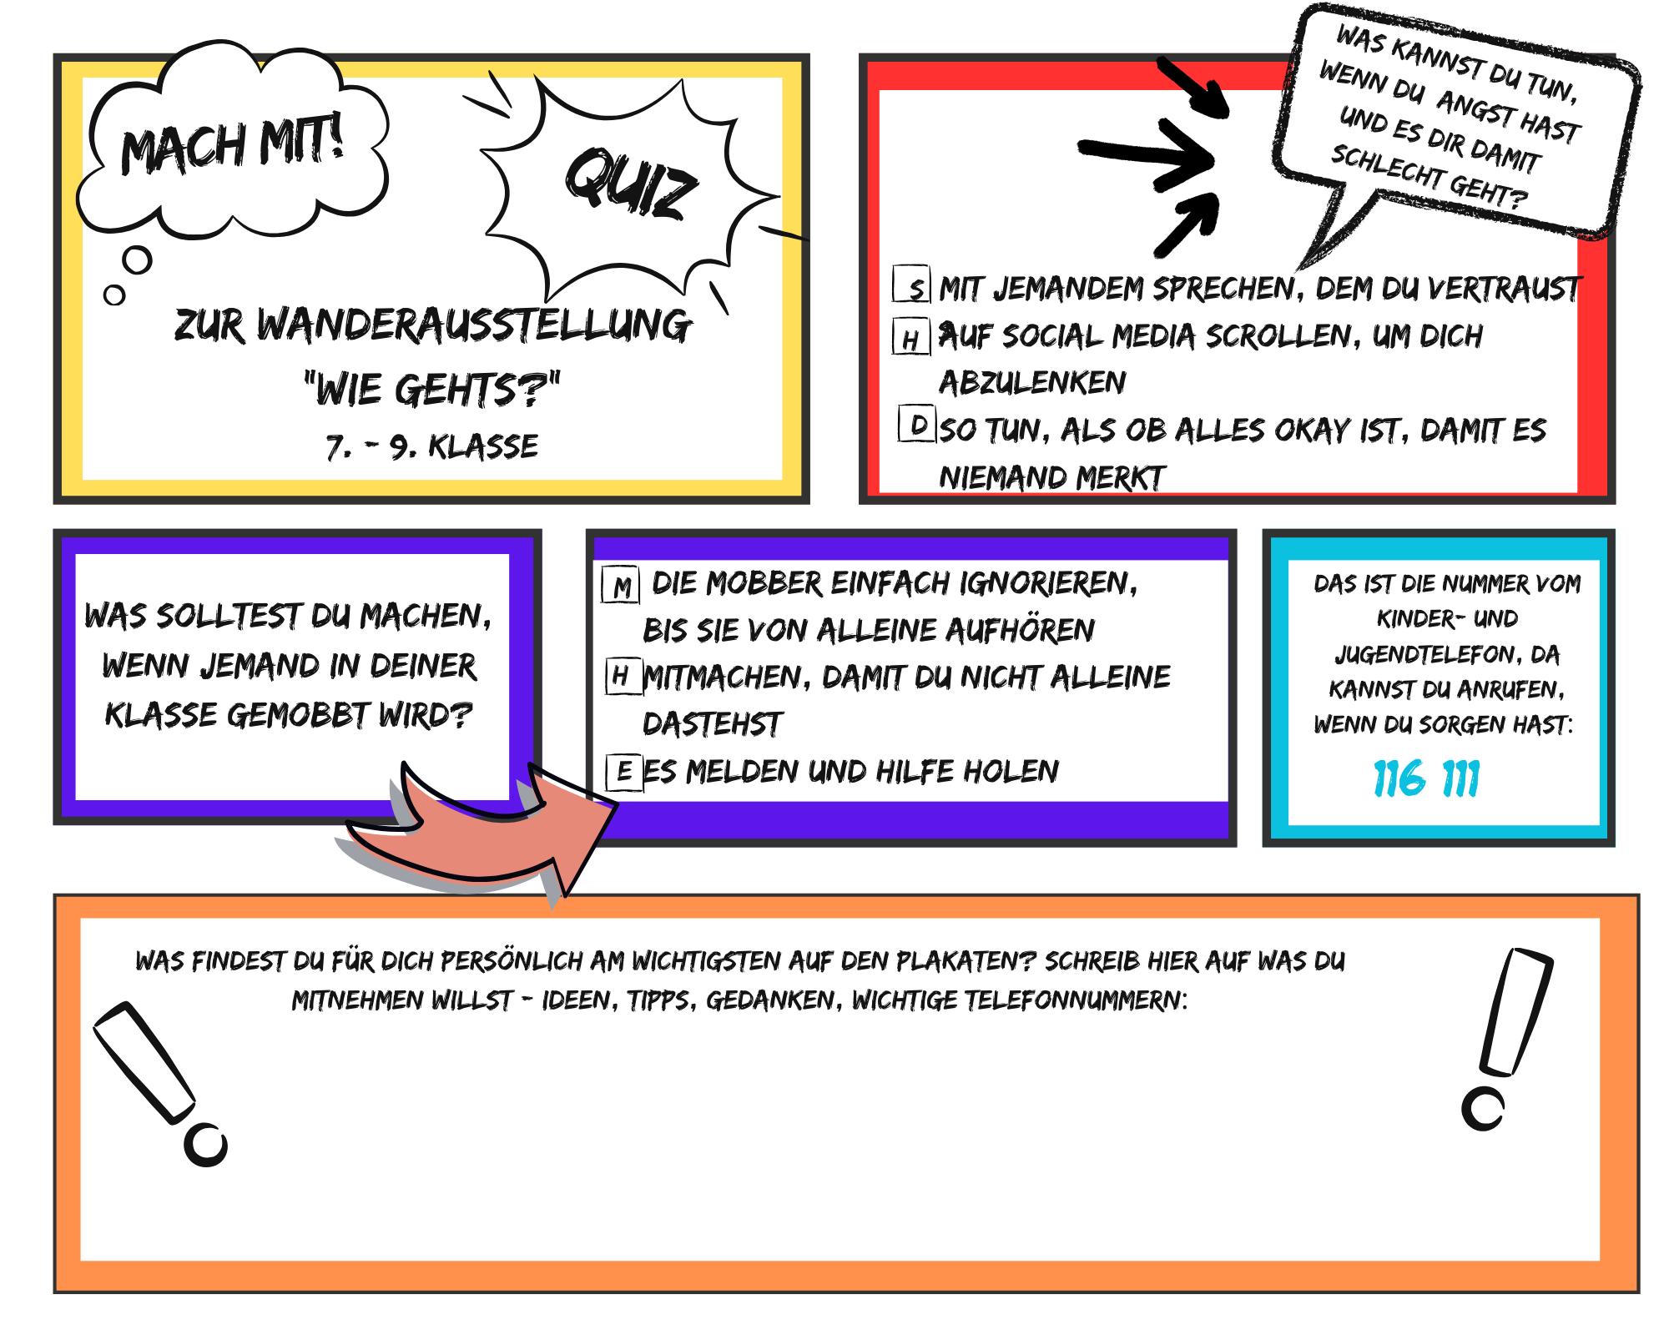
Platz für Notizen:

Slide 2
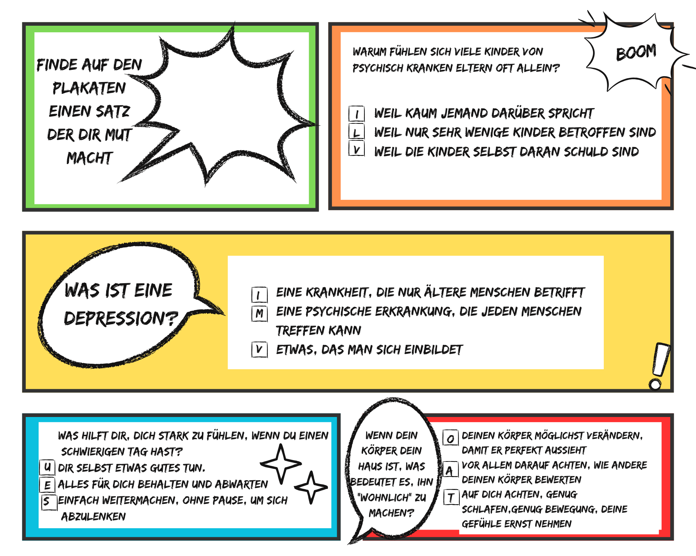
Platz für Notizen:

Slide 3
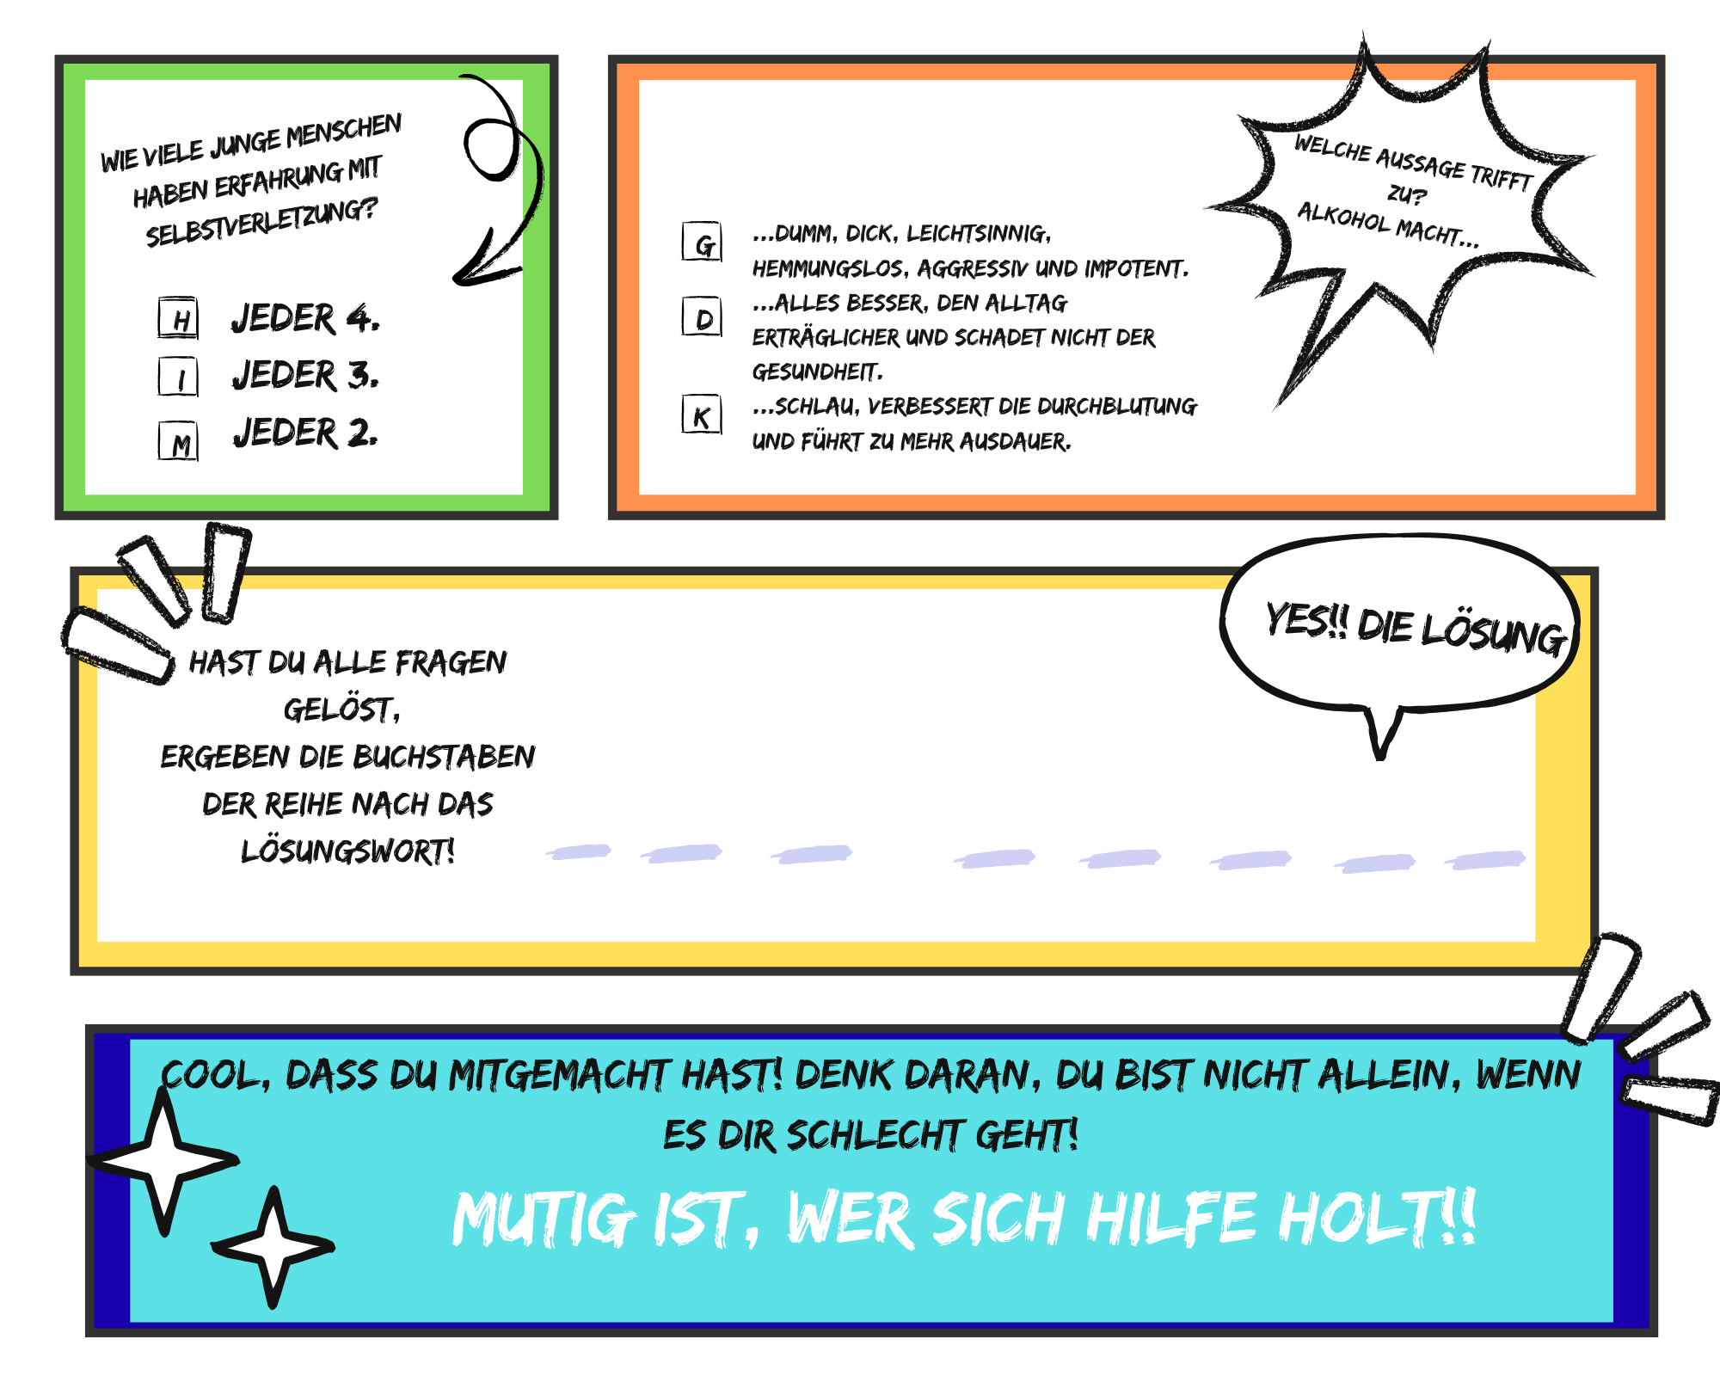
Platz für Notizen:

